Slide 1

Бюджет Хохольского муниципального района на 2022 год и плановый период 2023 и 2024 гг.
Финансовый отдел администрации Хохольского муниципального района

Slide 2
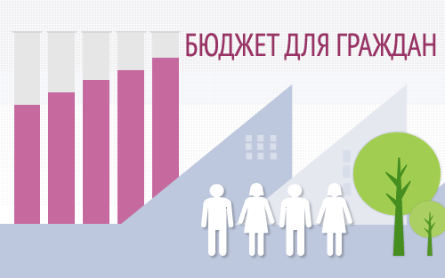

Понятие «БЮДЖЕТ ДЛЯ ГРАЖДАН»
«Бюджет для граждан» познакомит Вас с положениями проекта основного финансового документа Хохольского муниципального района – решение о районном бюджете на 2022 год и плановый период 2023 и 2024 гг.
Граждане — и как налогоплательщики, и как потребители общественных благ — должны быть уверены в том, что передаваемые ими в распоряжение муниципалитета средства используются прозрачно и эффективно, приносят конкретные результаты как для общества в целом, так и для каждой семьи, для каждого человека.
Мы постарались в доступной и понятной для граждан форме показать основные параметры районного бюджета.

Slide 3
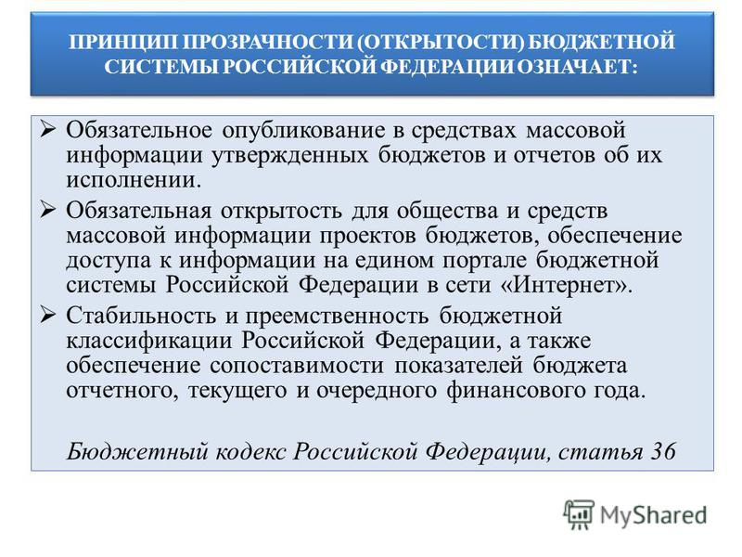

Slide 4


Общие сведения о Хохольском муниципальном районе
Общая площадь Хохольского муниципального района составляет 1451 кв.м., общая протяженность границ 246361 м. В районе 36 населенных пунктов, объединенных в одно городское и 11 сельских поселений с общей численностью населения на 01.01.2021 года 29,6 тыс.человек.
В системе образования района функционируют: 12 общеобразовательных школ, из них 1 лицей, 9 средних, 2 основных, в которых обучается 3524 уч-ся; 10 дошкольных общеобразовательных учреждений, в которых воспитываются 1095 дошкольников (из них 6 являются самостоятельными учреждениями, 4 – структурными подразделениями общеобразовательных школ); 4 учреждения дополнительного образования: Детско-юношеская спортивная школа, Дом детского творчества, Хохольская ДШИ, Гремяченская ДШИ, в которых занимается 2437 детей.

Slide 5
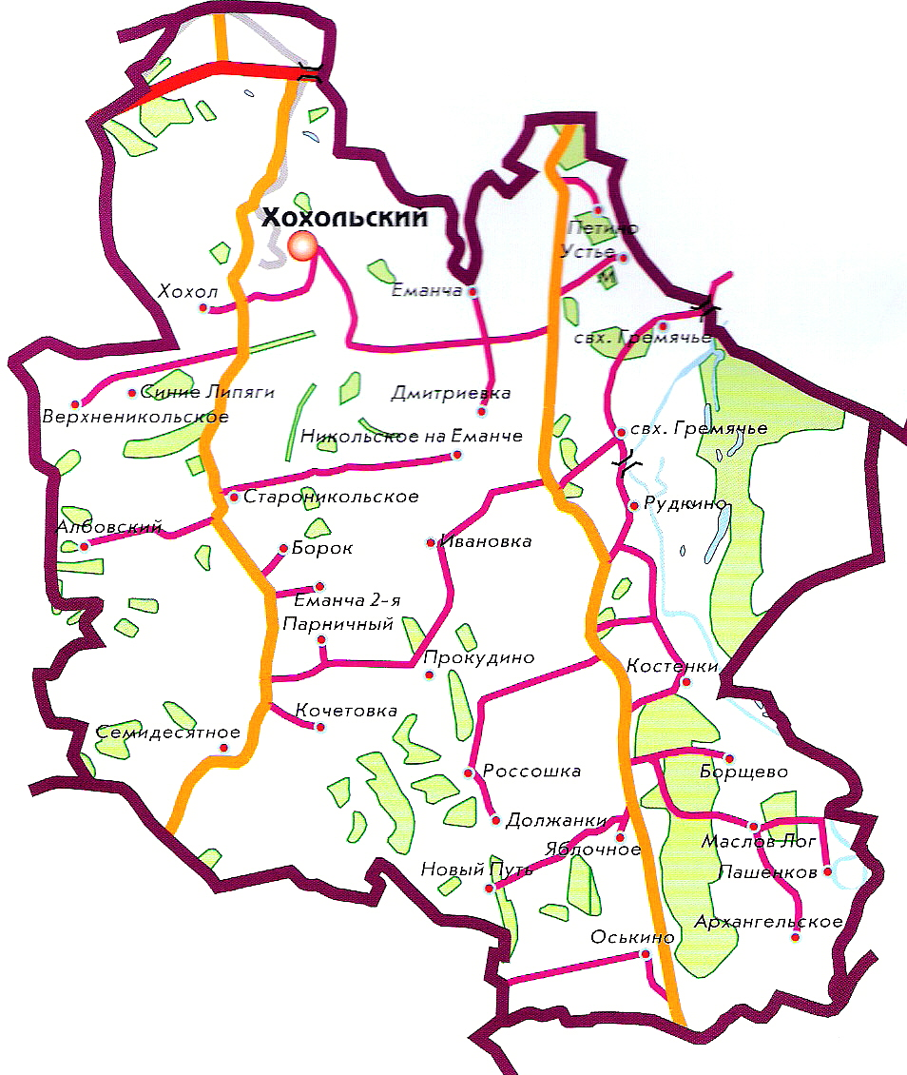
Консолидированный бюджет
Хохольского муниципального района
РАЙОННЫЙ БЮДЖЕТ
11 МЕСТНЫХ БЮДЖЕТОВ СЕЛЬСКИЙ ПОСЕЛЕНИЙ:
Архангельского поселения
Борщевского поселения
Гремяченского поселения
Кочетовского поселения
Костенского поселения
Новогремяченского поселения
Оськинского поселения
Петинского поселения
Семидесятского поселения
Староникольского поселения
Яблоченского поселения
МЕСТНЫЙ БЮДЖЕТ ГОРОДСКОГО ПОСЕЛЕНИЯ

Slide 6
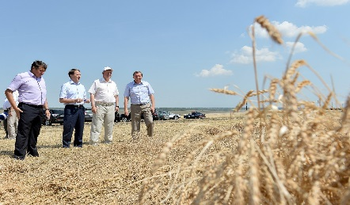
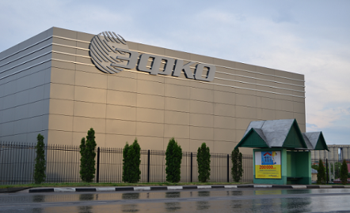
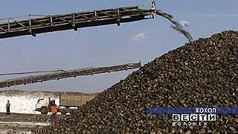
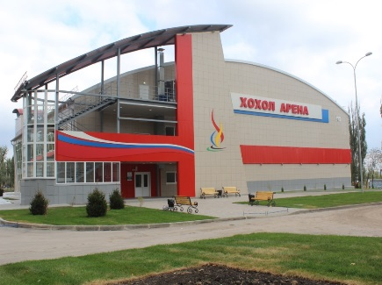
Крупнейшие налогоплательщики Хохольского муниципального района
Глава КФХ ИП Князев А.В.
ГУЗ ВОКПНД
ООО «ЭФКО КОСМЕТИК»
БУЗ ВО «Хохольская РБ»
ООО «Хохольский сахарный комбинат»
Гремяченский ПТК
Отдел МВД России по Хохольскому району
ООО «Авангард-Агро-Воронеж»
«Белый колодец»
ООО «Большевик»
Филиал ОАО «Газпром газораспределение Воронеж» в р.п. Хохольский
ООО «Ряба»
АО «Юбилейное
ООО «Дон»
Колхоз «Староникольский»
МКОУ «Хохольский лицей»
ПАО «МРСК Центра»
Хохольский почтамт УФПС Воронежской области – ФГУП «Почта России»
Хохольский районный суд
КУВО «УСЗН Хохольского района»
ООО «Региондорсервис»
ООО «УРЭП»
МБУ «СОК Хохольский»

Slide 7


















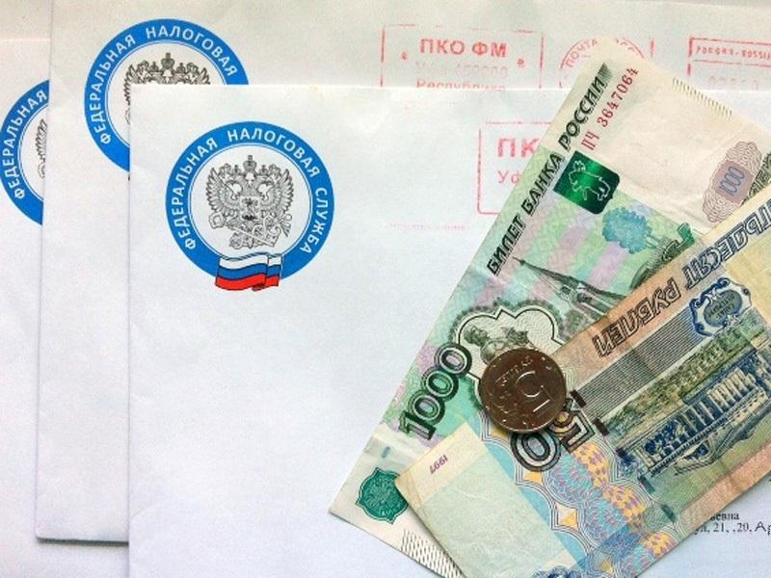
Налогоплательщики-физические лица
Налог на имущество физических лиц
Налог на доходы физических лиц (НДФЛ)
Земельный налог
100%
100%
От 2 до 10%
Районный
Бюджет

Slide 8
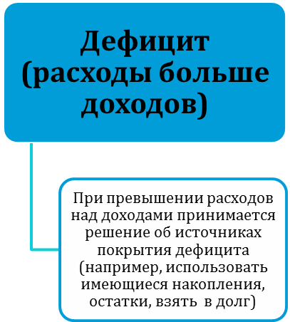
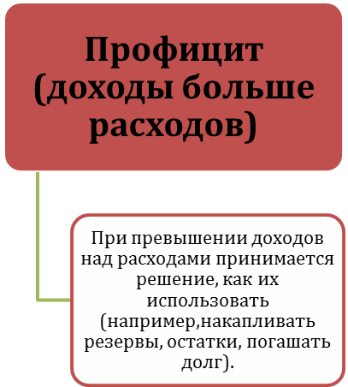
Доходы
Расходы
Доходы
Расходы

Slide 9
Проект бюджета на 2022-2024 годы разработан в соответствии с бюджетным и налоговым законодательством РФ, порядком составления проекта бюджета Хохольского муниципального района на очередной финансовый год и плановый период на основе:
Основных направлений бюджетной и налоговой политики Хохольского муниципального района на 2022 - 2024 годы
Прогноза социально-экономического развития Хохольского муниципального района на 2022-2024 годы
Муниципальных программ Хохольского муниципального района
Ежегодного послания Президента РФ Федеральному Собранию РФ

Slide 10
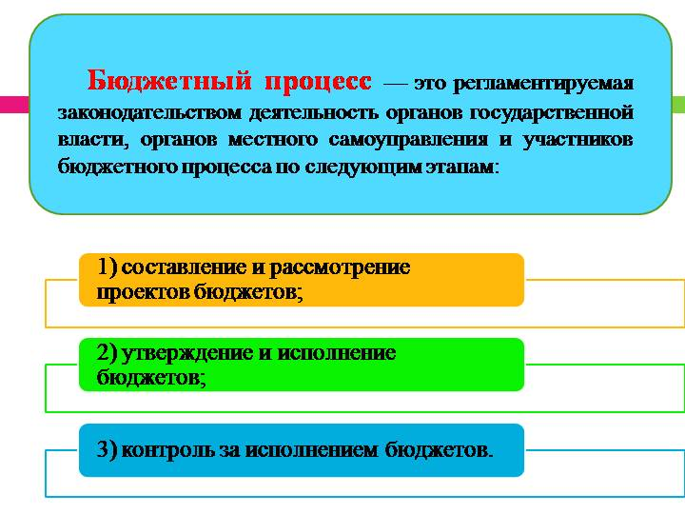
Понятие и этапы бюджетного процесса

Slide 11
Этапы бюджетного процесса
Оплата труда
Оплата иных расходов
Социальные выплаты населению
Заключение контрактов, договоров
2
Составление отчетности
исполнение
Утверждение Главой муниципального образования
3
Формирование Решения об исполнении
Бюджетный процесс
планирование
отчетность
Принятие Советом депутатов
Внесение Решения об исполнении в Совет депутатов
Публичные слушания
Рассмотрение Решения Советом депутатов
Рассмотрение Советом депутатов
Публичные слушания
1
Внесение бюджета Главой муниципального образования в Совет депутатов
Принятие Советом депутатов
Утверждение Решения Главой муниципального образования
Формирование бюджета

Slide 12
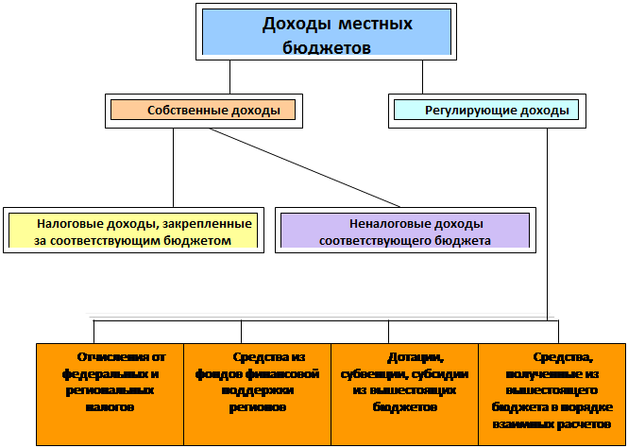
Источники доходов районного бюджета

Slide 13








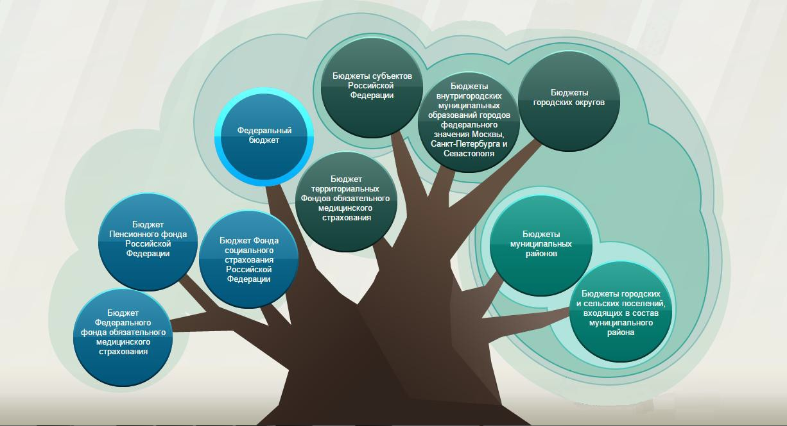


















Районный бюджет
Образование
Культура, кинемато- графия
Социальная политика
Жилищно- коммунальное хозяйство
Охрана окружающей среды
Средства массовой информации
Национальная безопасность и правоохрани- тельная деятельность
Физическая культура и спорт
Национальная экономика
Обслуживание государственного и муниципаль- ного долга
Общегосу- дарственные вопросы

Slide 14
Формы межбюджетных трансфертов
Субвенция - бюджетные средства, предоставляемые бюджету другого уровня бюджетной системы РФ на безвозмездной и безвозвратной основах на осуществление определенных целевых расходов, возникающих при выполнении полномочий РФ, переданных для осуществления органам государственной власти другого уровня бюджетной системы РФ
Субсидии - бюджетные средства, предоставляемые бюджету другого уровня бюджетной системы РФ, в целях софинансирования расходных обязательств, возникающих при выполнении полномочий органов местного самоуправления по вопросам местного значения.
Дотации – межбюджетные трансферты, предоставляемые на безвозмездной и безвозвратной основе без установления направлений и (или) условий их использования.
Иные межбюджетные трансферты - средство межбюджетного контроля, которое заключается в передаче средств в бюджетной системе страны, из одного бюджета в другой.

Slide 15

Основной бюджетообразующий доходный источник –
налог на доходы физических лиц
В структуре налоговых и неналоговых доходов районного бюджета Хохольского района НДФЛ составляет 69,9%
Доля других налоговых и неналоговых доходов, поступающих в районный бюджет составляет - 30,1%

Slide 16

Безвозмездные поступления в районный
бюджет Хохольского муниципального района
(тыс. руб.)
Виды поступлений | 2021 год оценка | 2022 год | 2023 год | 2024 год
Всего безвозмездных поступлений, в том числе: | 556 159,3 | 501 196,1 | 401 651,3 | 453 575,4
Дотации | 59 007,0 | 77 875,0 | 53 154,0 | 52 579,0
Субсидии | 186 576,6 | 129 581,0 | 77 493,2 | 111 854,2
Субвенции | 237 557,6 | 241 729,5 | 256 817,4 | 276 187,7
Иные межбюджетные трансферты | 73 018,1 | 52 010,6 | 14 186,7 | 12 954,5

Slide 17
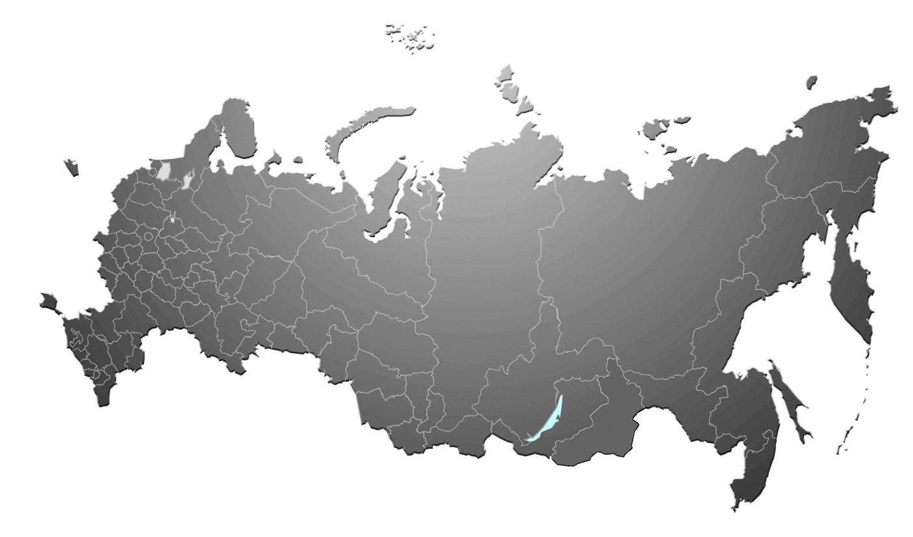
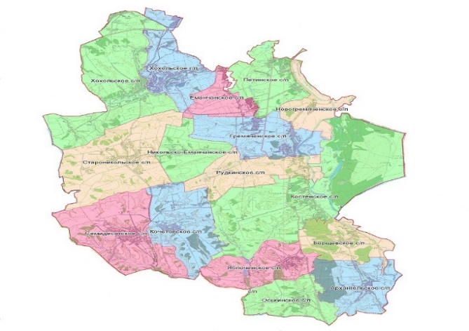
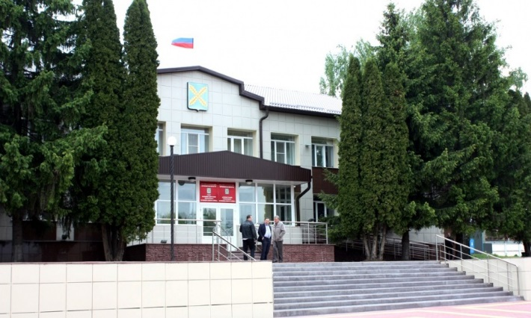
Межбюджетные отношения Хохольского муниципального района, 2022 год (тыс.руб.)
Федеральный и областной бюджет
Бюджеты городского
и сельских поселений
СУБСИДИИ
129 581,0
СУБВЕНЦИИ
241 729,5
ДОТАЦИИ
77 875,0
ИМТ
52 010,6
ДОТАЦИИ
11 170,0
ИМТ 89 871,3
Бюджет Хохольского муниципального района

Slide 18
Налоговые доходы районного бюджета
на 2021-2024 гг. (тыс. руб.)
 | Ожидаемое исполнение 2021 | План 2022 год | План 2023 год | План 2024 год
Налоговые доходы | 153 360,00 | 165 962,00 | 177 553,00 | 191 694,00
Налог на доходы физических лиц | 119 050,00 | 130 973,00 | 141 411,00 | 153 836,00
Акцизы по подакцизным товарам | 17 693,00 | 19 417,00 | 19 903,00 | 20 982,00
Единый налог на вмененный доход | 1 558,00 | 0,00 | 0,00 | 0,00
Налог, взимаемый в связи с применением упрощенной системы налогооблажения | 5917,00 | 6 750,00 | 7 012,00 | 7 156,00
Единый сельскохозяйственный налог | 4 232,00 | 2 310,00 | 2 425,00 | 2 672,00
Налог, взимаемый в связи с применением патентной системы налогообложения | 2 100,0 | 3 012,0 | 3250,0 | 3 347,0
Государственная пошлина | 2 810,00 | 3 500,00 | 3 612,00 | 3 701,00

Slide 19
Неналоговые доходы районного бюджета
на 2021-2024 гг. (тыс. руб.)
Показатель | Оценка 2021 год | 2022 год | 2023 год | 2024 год
Неналоговые доходы | 55 140,0 | 21 461,0 | 21 349,0 | 21 581,0
Доходы от аренды земельных участков | 20 630,0 | 13 286,0 | 12 950,0 | 12 950,0
Доходы от аренды муниципального имущества | 95,0 | 188,0 | 188,0 | 188,0
Плата за негативное воздействие на окружающую среду | 573,0 | 520,0 | 554,0 | 601,0
Штрафы ,санкции, возмещение ущерба | 994,0 | 1 394,0 | 1 563,0 | 1 720,0
Присмотр и уход в детских садах | 2 412,0 | 4 990,0 | 4 990,0 | 4 990,0
Проценты, полученные от предоставления бюджетных кредитов | 0 | 2,0 | 1,0 | 0
доходы от перечисления части прибыли государственных и муниципальных унитарных предприятий | 1,0 | 1,0 | 1,0 | 1,0
Доходы от продажи имущества | 68,0 | 0 | 0 | 0
Доходы от продажи земельных участков | 29 531,0 | 500,0 | 500,0 | 500,0
Прочие неналоговые доходы | 836,0 | 580,0 | 602,0 | 631,0

Slide 20
Структура доходов районного бюджета на 2022 год
Безвозмездные поступления | Сумма
Дотации | 77,9
 | млн. руб
Субвенции | 241,8
 | млн. руб
Субсидии | 129,6
 | млн. руб
Иные межбюджетные | 52 млн. руб.

Slide 21
Структура доходов районного бюджета на 2023 год
Безвозмездные поступления | Сумма
Дотации | 53,2
 | млн. руб
Субвенции | 256,8
 | млн. руб
Субсидии | 77,5
 | млн. руб
Иные межбюджетные | 14,2 млн. руб.

Slide 22
Структура доходов районного бюджета на 2024 год
Безвозмездные поступления | Сумма
Дотации | 52,6
 | млн. руб
Субвенции | 276,1
 | млн. руб
Субсидии | 111,9
 | млн. руб
Иные межбюджетные | 13,0 млн. руб.

Slide 23
Расходы районного бюджета Хохольского муниципального района в разрезе муниципальных целевых программ
 |  |  |  | Тыс. руб.
№ п/п | Наименование целевой программы | 2022 год | 2023 год | 2024 год
1. | «Муниципальное управление на 2019-2024 гг.» | 39 933,2 | 41 142,1 | 41 250,2
2. | «Развитие образования, молодежной политики и спорта в Хохольском муниципальном районе на 2019-2024 годы». | 424 970,5 | 443 492,1 | 456 329,0
3. | «Обеспечение доступным и комфортным жильем и коммунальными услугами населения Хохольского муниципального района на 2019-2024 годы». | 1 867,3 | 3 639,1 | 2 885,3
4 | Муниципальная программа "Повышение энергоэффективности и развитие энергетики Хохольского муниципального района на 2019-2024 годы." | 1 667,6 | 1 667,6 | 1 667,6
5. | «Управление муниципальными финансами на 2019-2024 годы" | 59 188,0 | 27 887,5 | 29 193,7
6. | «Развитие сельского хозяйства, земельных отношений, муниципального имущества и экологии Хохольского муниципального района Воронежской области на 2019-2024 гг» | 10 680,6 | 9 984,9 | 11 158,9
7. | «Экономическое развитие Хохольского муниципального района на 2019-2024 гг.» | 6 750,0 | 7 012,0 | 7 156,0
8. | «Защита населения и территории Хохольского муниципального района от чрезвычайных ситуаций природного и техногенного характера» на 2019-2024 гг.» | 3 837,2 | 3 096,3 | 3 549,4
10. | «Создание условий для развития транспортной системы и дорожного хозяйства». | 54 575,4 | 62 673,3 | 63 752,3
11. | «Развитие культуры и туризма в Хохольском муниципальном районе на 2019-2024 годы». | 102 785,4 | 12 339,0 | 58 466,2

Slide 24




Всего по муниципальным программам в 2022 г., тыс. руб.
Создание условий для развития транспортной системы и дорожного хозяйства
54 575,4 (7,7%)
Управление муниципальными финансами
59 188,0(8,4%)
Развитие культуры и туризма
102 785,4(14,6%)
Развитие образования, молодежной политики и спорта
424 970,5(60,2%)
Муниципальное управление
39 933,2(5,6%)
Развитие сельского хозяйства, земельных отношений, муниципального имущества
10 680,6 (1,5%)
Экономическое развитие района
6 750(1,0%)
Повышение энергоэффективности и развития энергетики
1 667,6(0,2%)
Защита населения и территории от ЧС природного и техногенного характера
3 837,2 (0,5%)
Обеспечение доступным и комфортным жильем и коммунальными услугами
1 867,3(0,3%)

Slide 25
«Муниципальное управление на 2019-2024 гг.»
«Совершенствование деятельности администрации района»
«Обеспечение выполнения переданных государственных полномочий от городского и сельских поселений»
«Обеспечение реализации муниципальной программы»

Slide 26
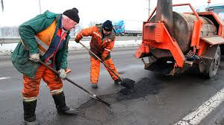

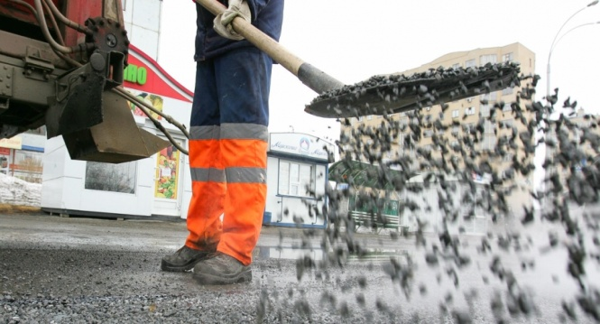
«Создание условий для развития транспортной системы и дорожного хозяйства»
Развитие транспортной системы и дорожного хозяйства
На реализацию программы запланировано:
в 2022 году: 54 575,4 тыс.руб.;
в 2023 году: 62 673,3 тыс.руб.;
в 2024 году: 63 752,3тыс.руб.

Slide 27


«Экономическое развитие Хохольского муниципального района» на 2019-2024 годы»
Формирование благоприятной инвестиционной среды
Развитие и поддержка малого и среднего предпринимательства
На реализацию программы запланировано:
в 2022 году: 6 750,0тыс.руб.;
в 2023 году: 7 012,0тыс.руб.;
в 2024 году: 7 156,0тыс.руб.

Slide 28
«Развитие образования, молодежной политики и спорта в Хохольском муниципальном районе на 2019-2024 гг.»
Социализация детей-сирот
11 568,1
2022год
Развитие дошкольного и общего образования
337 792,3
Тыс.руб.
Развитие дополнительного образования
25 740,3
Обеспечение условий реализации программы
15 387,6
Молодежь и организация летнего отдыха
6 682,7
Развитие физической культуры и спорта
27 799,5

Slide 29




«Обеспечение доступным и комфортным жильем и коммунальными услугами»
Обеспечение жильем молодых семей
в 2022 г.–1 867,3 тыс. руб;
в 2023 г.–2 912,6 тыс. руб;
в 2024 г.–2 885,3 тыс. руб.

Slide 30
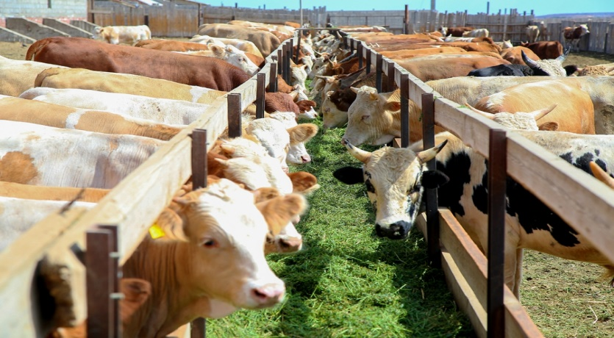



«Развитие сельского хозяйства, земельных отношений, муниципального имущества и экологии на 2019-2024 гг.»
На реализацию программы запланировано:
в 2022 году: 10 680,6 тыс.руб.;
в 2023 году: 9 984,9тыс.руб.;
в 2024 году: 11 158,9 тыс.руб.

Slide 31
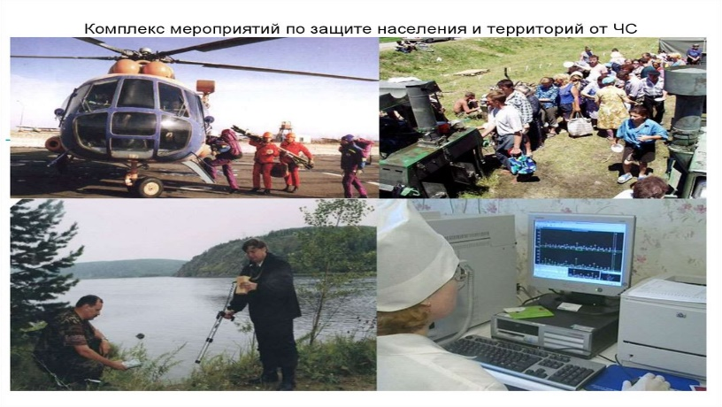
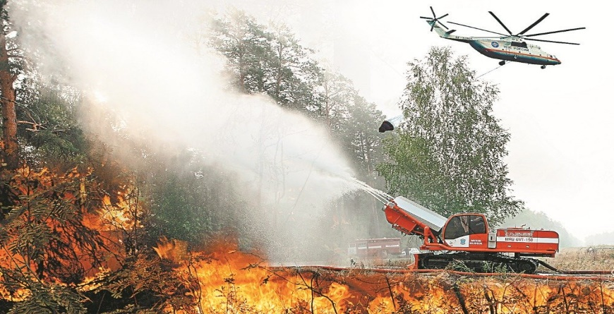


«Защита населения и территории от чрезвычайных ситуаций природного и техногенного характера на 2019-2024 гг.»
На реализацию программы запланировано:
в 2022 году: 3 837,2,0 тыс.руб.;
в 2023 году: 3 096,3 тыс.руб.;
в 2024 году: 3 549,4 тыс.руб.

Slide 32




««Развитие культуры и туризма 2019-2024 гг.»
На реализацию программы запланировано:
в 2022 году:102 785,0 тыс.руб.;
в 2023 году: 12 339,0 тыс.руб.;
в 2024 году: 58 446,2 тыс.руб.

Slide 33

Динамика роста средней заработной платы в рамках реализации Указов Президента РФ от 07.05.2012 № 597 «О мероприятиях по реализации государственной социальной политики»

Slide 34
Средняя заработная плата работников культуры в 2014-2021 гг.

Slide 35
Муниципальный дорожный фонд
Хохольского муниципального района
на 2022 год и плановый период 2023 и 2024 годы
(тыс. рублей)
 | 2022 год | 2023 год | 2024 год
Дорожный фонд Хохольского муниципального района, в том числе: | 53 875,4 | 61 973,3 | 63 052,3
Муниципальная программа Хохольского муниципального района «Создание условий для развития транспортной системы и дорожного хозяйства» | 53 875,4 | 61 973,3 | 63 052,3
Подпрограмма "Развитие транспортной системы и дорожного хозяйства Хохольского муниципального района" | 53 875,4 | 61 973,3 | 63 052,3
Основное мероприятие "Строительство автомобильных дорог общего пользования местного значения" | 0,0 | 0,0 | 0,0
Субсидии местным бюджетам на проектирование, строительство, реконструкцию автомобильных дорог общего пользования местного значения с твердым покрытием до сельских населенных пунктов, не имеющих круглогодичной связи с сетью автомобильных дорог общего пользования | 0,0 | 0,0 | 0,0
Основное мероприятие "Ремонт автомобильных дорог общего пользования местного значения" | 48 875,4 | 61 973,3 | 61 973,3
Ремонт автомобильных дорог | 14 417,0 | 19 903,0 | 20 982,0
Субсидии местным бюджетам на капитальный ремонт и ремонт автомобильных дорог общего пользования местного значения | 34 458,4 | 42 070,3 | 42 070,3
Основное мероприятие "Содержание автомобильных дорог общего пользования местного значения" | 5 000,0 | 0,0 | 0,0
Содержание автомобильных дорог в рамках подпрограммы "Развитие транспортной системы и дорожного хозяйства Хохольского муниципального района" программы "Создание условий для развития транспортной системы и дорожного хозяйства" (Межбюджетные трансферты) | 5 000,0 | 0,0 | 0,0

Slide 36
Объем расходов районного бюджета
по разделам классификации расходов бюджетов
Наименование раздела (подраздела) | 2022 год | 2023 год | 2024 год
1 | 2 | 3 | 4
ВСЕГО (без учета условно утвержденных) | 706 255,1 | 612 933,9 | 675 408,6
в том числе:
Общегосударственные вопросы | 60 367,3 | 53 896,9 | 54 825,7
Национальная безопасность и правоохранительная деятельность | 3 837,2 | 3 096,3 | 3 549,4
Национальная экономика | 69 954,5 | 79 140,5 | 80 569,9
Жилищно-коммунальное хозяйство | 2 037,6 | 1 667,6 | 1 667,6
Образование | 385 070,9 | 400 518,6 | 411 440,3
Культура, кинематография | 102 785,4 | 12 339,0 | 58 466,2
Социальная политика | 19 372,7 | 22 626,0 | 24 942,8
Физическая культура и спорт | 27 799,5 | 28 939,0 | 28 837,6
Обслуживание государственного и муниципального долга | 10,0 | 0,0 | 0,0
Межбюджетные трансферты общего характера бюджетам субъектов Российской Федерации и муниципальных образований | 35 020,0 | 10 710,0 | 11 109,0

Slide 37
Прочие межбюджетные трансферты,
передаваемые бюджетам поселений за счет средств
районного бюджета на 2022 год,
тыс. рублей
№ | Наименование поселений | Сумма
п/п
1 | 2 | 3
1 | Архангельское сельское поселение | 1 629,0
2 | Борщевское сельское поселение | 1 548,0
3 | Гремяченское сельское поселение | 719,0
4 | Костенское сельское поселение | 2 153,0
5 | Кочетовское сельское поселение | 2 284,0
6 | Оськинское сельское поселение | 1 060,0
7 | Петинское сельское поселение | 6 177,0
8 | Семидесятское сельское поселение | 2 299,0
9 | Староникольское сельское поселение | 285,0
10 | Яблоченское сельское поселение | 2 224,0
 | ВСЕГО | 20 378,0

Slide 38
Межбюджетные трансферты
Хохольского муниципального района
Наименование | 2022 г. | 2023 г. | 2024 г.
 | Утвержденный бюджет | Утвержденный бюджет | Утвержденный бюджет
Межбюджетные трансферты | 101 041,3 | 10 710,0 | 51 856,9
в том числе:
Дотация на выравнивание уровня бюджетной обеспеченности из районного фонда финансовой поддержки поселений за счет средств областного бюджета | 6 280,0 | 5 490,0 | 5 490,0
Дотация на выравнивание уровня бюджетной обеспеченности из районного фонда финансовой поддержки поселений за счет средств районного бюджета | 4 890,0 | 5 220,0 | 5 619,0
Прочие межбюджетные трансферты, передаваемые бюджетам поселений за счет средств районного бюджета | 20 378,0 | - | -
Прочие межбюджетные трансферты, передаваемые бюджетам сельских поселений Хохольского муниципального района за счет средств районного бюджета для обеспечения части своих полномочий в области дорожной деятельности в границах населенных пунктов поселения | 5 000,0 | - | -
Иные межбюджетные трансферты, передаваемые бюджетам поселений Хохольского муниципального района за счет средств районного бюджета для софинансирования вопросов местного значения в области обеспечения первичных мер пожарной безопасности | 3 472,0 | - | -
Иные межбюджетные трансферты на софинсирование объектов капитального строительства муниципальной собственности в рамках ОАИП | 60 949,4 | - | -
Прочие межбюджетные трансферты , передаваемые бюджетам сельских поселений Хохольского муниципального района за счет средств районного бюджета для обеспечения части своих полномочий в области электро- , тепло-, газоснабжения | 71,9 | - | -
Иные межбюджетные трансферты на реализацию мероприятий областной адрестной программы капитального ремонта | - | - | 40 747,9

Slide 39
Иные межбюджетные трансферты, передаваемые бюджетам поселений Хохольского муниципального района за счет средств районного бюджета для софинансирования вопросов местного значения в области обеспечения первичных мер пожарной безопасности на 2022 год, тыс. рублей
№ | Наименование поселений | Сумма
п/п
1 | 2 | 3
1 | Архангельское сельское поселение | 290
2 | Гремяченское сельское поселение | 281
3 | Костенское сельское поселение | 313
4 | Кочетовское сельское поселение | 275
5 | Новогремяченское сельское поселение | 295
6 | Семидесятское сельское поселение | 561
7 | Староникольское сельское поселение | 762,0
8 | Яблоченское сельское поселение | 695,0
 | ВСЕГО | 3 472,0

Slide 40
Прочие межбюджетные трансферты, передаваемые бюджетам сельских поселений за счет средств районного бюджета для обеспечения части своих полномочий в области дорожной деятельности в границах населенных пунктов поселения на 2022 год, тыс. рублей
№ | Наименование поселений | Сумма
п/п
1 | 2 | 3
1 | Архангельское сельское поселение | 272,4
2 | Борщевское сельское поселение | 518,1
3 | Гремяченское сельское поселение | 678,7
4 | Костенское сельское поселение | 642,7
5 | Кочетовское сельское поселение | 444,3
6 | Новогремяченское сельское поселение | 238,4
7 | Оськинское сельское поселение | 253,5
8 | Петинское сельское поселение | 437,5
9 | Семидесятское сельское поселение | 613,9
10 | Староникольское сельское поселение | 617,2
11 | Яблоченское сельское поселение | 283,3
 | ВСЕГО | 5000,0

Slide 41
Дотация на выравнивание бюджетной обеспеченности за счет районного бюджета на 2022-2024 годы, тыс. рублей
№ | Наименование поселений | 2022 год | 2023 год | 2024 год
п/п
1 | Архангельское сельское поселение | 295,1 | 325,0 | 350,0
2 | Борщевское сельское поселение | 563,6 | 609,0 | 628,0
3 | Гремяченское сельское поселение | 75,4 | 318,0 | 436,0
4 | Кочетовское сельское поселение | 827,5 | 878,0 | 900,0
5 | Новогремяченское сельское поселение | 557,7 | 552,0 | 610,0
6 | Оськинское сельское поселение | 547,8 | 563,0 | 583,0
7 | Петинское сельское поселение | 1 036,7 | 975,0 | 1 016,0
8 | Староникольское сельское поселение | 582,2 | 573,0 | 633,0
9 | Яблоченское сельское поселение | 403,9 | 427,0 | 463,0
 | ВСЕГО | 4 890,0 | 5 220,0 | 5 619,0

Slide 42
Дотация на выравнивание бюджетной обеспеченности
за счет областного бюджета на 2022 -2024 годы,
тыс. рублей
№ | Наименование поселений | 2022 год | 2023 год | 2024 год
п/п
1 | 2 | 3 | 4 | 5
1 | Хохольское городское поселение | 2 119,4 | 1 852,8 | 1 852,8
2 | Архангельское сельское поселение | 123,8 | 108,2 | 108,2
3 | Борщевское сельское поселение | 70,0 | 61,2 | 61,2
4 | Гремяченское сельское поселение | 1 131,9 | 989,5 | 989,5
5 | Костенское сельское поселение | 349,7 | 305,7 | 305,7
6 | Кочетовское сельское поселение | 113,3 | 99,1 | 99,1
7 | Новогремяченское сельское поселение | 423,8 | 370,5 | 370,5
8 | Оськинское сельское поселение | 169,2 | 147,9 | 147,9
9 | Петинское сельское поселение | 925,2 | 808,8 | 808,8
10 | Семидесятское сельское поселение | 155,4 | 135,8 | 135,8
11 | Староникольское сельское поселение | 494,1 | 431,9 | 431,9
12 | Яблоченское сельское поселение | 204,2 | 178,6 | 178,6
 | ВСЕГО | 6 280,0 | 5 490,0 | 5 490,0

Slide 43
Прочие межбюджетные трансферты , передаваемые бюджетам сельских поселений Хохольского муниципального района за счет средств районного бюджета для обеспечения части своих полномочий в области электро , тепло-, газоснабжения для муниципальных нужд Хохольского муниципального района на 2022 год.
тыс. рублей
№ | Наименование поселений | 2022 год
п/п
1 | 2 | 3
1 | Хохольское городское поселение | 33,5
2 | Новогремяченское сельское поселение | 38,4
 | ВСЕГО | 71,9

Slide 44
Источники внутреннего финансирования дефицита бюджета в 2022 году и плановом периоде 2023 и 2024 гг. (тыс. руб.)
Наименование показателей | 2022 год | плановый период
 |  | 2023 год | 2024 год
Получение кредитов от кредитных организаций бюджетами муниципальных района в валюте Российской Федерации | х | х | х
Погашение бюджетами муниципальных районов кредитов от кредитных организаций в валюте Российской Федерации | х | х | х
Привлечение кредитов от других бюджетов бюджетной системы Российской Федерации бюджетами муниципальных районов в валюте Российской Федерации | 10 000,0 | х | х
Погашение бюджетами муниципальных районов кредитов от других бюджетов бюджетной системы Российской Федерации в валюте Российской | -10 000,0 | 0,0 | 0,0
Изменение остатков средств на счетах по учету средств бюджетов | 17 636,0 | 16 906,0 | 18 128,0
Возврат бюджетных кредитов, предоставленных другим бюджетам бюджетной системы Российской Федерации из бюджетов муниципальных районов в валюте Российской Федерации | 5 000,0 | 0,0 | 0,0
Предоставление бюджетных кредитов другим бюджетам бюджетной системы Российской Федерации из бюджетов муниципальных районов в валюте | -5 000,0 | 0,0 | 0,0
ИТОГО источников финансирования дефицита | 17 636,0 | 16 906,0 | 18 128,0

Slide 45
Бюджетные ограничения в соответствии с БК РФ
Муниципальный
Внутренний долг на 01.01.2022
Верхний предел
Муниципального долга
0,0 тысяч рублей
Объем расходов на
Обслуживание долга
0,0 тысяч рублей

Slide 46
Бюджетные ограничения в соответствии с БК РФ
Муниципальный
Внутренний долг на 01.01.2023
Верхний предел
Муниципального долга
0,0 тысяч рублей
Объем расходов на
Обслуживание долга
0,0 тысячи рублей

Slide 47
Бюджетные ограничения в соответствии с БК РФ
Муниципальный
Внутренний долг на 01.01.2024
Верхний предел
Муниципального долга
0,0 тысяч рублей
Объем расходов на
Обслуживание долга
0,0 тысяч рублей

Slide 48
Глоссарий
Бюджет - фонд денежных средств, предназначенный для финансирования функций государства (федеральный и региональный уровень) и местного самоуправления (местный уровень). Представляет собой главный финансовый документ страны (региона, муниципалитета, поселения), утверждаемый органом законодательной власти соответствующего уровня управления.
Бюджет консолидированный - свод бюджетов бюджетной системы Российской Федерации на соответствующей территории (за исключением бюджетов государственных внебюджетных фондов). Консолидированным может быть бюджет на местном уровне (свод бюджета муниципального образования и бюджетов входящих в него поселений), региональном (свод бюджета субъекта Российской Федерации и бюджетов входящих в него муниципальных образований), федеральном (свод всех бюджетов бюджетной системы Российской Федерации).
Бюджетная смета - документ, устанавливающий лимиты бюджетных обязательств казенного учреждения. Бюджетная смета представлена в разрезе кодов бюджетной классификации расходов.
Обоснование бюджетных ассигнований - документ, содержащий информацию о бюджетных средствах в очередном финансовом году (очередном финансовом году и плановом периоде).
Отчетный финансовый год - год, предшествующий текущему финансовому году.

Slide 49
Бюджет муниципального образования - фонд денежных средств, предназначенный для финансирования функций, отнесенных к предметам ведения местного самоуправления. Основной финансовый документ муниципального образования, поселения на текущий финансовый год, принимаемый представительным органом местного самоуправления.
Бюджетная классификация - группировка доходов и расходов бюджетов всех уровней бюджетной системы РФ, а также источников финансирования дефицитов этих бюджетов, используемая для составления и исполнения бюджетов.
Бюджетная роспись - документ, который составляется и ведется: - Главным распорядителем бюджетных средств – в целях исполнения бюджета в части расходов; - Главным администратором источников финансирования дефицита бюджета - в целях исполнения бюджета в части источников финансирования дефицита бюджета.
Бюджетная система Российской Федерации - совокупность всех бюджетов в РФ: федерального, региональных, местных, государственных внебюджетных фондов.
Очередной финансовый год - год, следующий за текущим финансовым годом.
Плановый период - два финансовых года, следующие за очередным финансовым годом.
Межбюджетные трансферты - средства, предоставляемые одним бюджетом бюджетной системы РФ другому бюджету.
Непрограммные расходы - расходные обязательства, не включенные в государственные программы.

Slide 50
Бюджетная система Российской Федерации - совокупность всех бюджетов в РФ: федерального, региональных, местных, государственных внебюджетных фондов.
Бюджетная смета - документ, устанавливающий лимиты бюджетных обязательств казенного учреждения. Бюджетная смета представлена в разрезе кодов бюджетной классификации расходов.
Бюджетное обязательство - расходные обязательства, подлежащие исполнению в соответствующем финансовом году.
Бюджетные ассигнования - предельные объемы денежных средств, предусмотренные в соответствующем финансовом году для исполнения бюджетных обязательств.

Slide 51
Дефицит бюджета - превышение расходов бюджета над его доходами.
Дотации - средства, предоставляемые одним бюджетом бюджетной системы РФ другому бюджету на безвозмездной и безвозвратной основе без указания конкретных целей использования.
Доходы бюджета - поступающие от населения, организаций, учреждений в бюджет денежные средства в виде: - налогов; - неналоговых поступлений (пошлины, доходы от продажи имущества, штрафы и т.п.); - безвозмездных поступлений; - доходов от предпринимательской деятельности бюджетных организаций. Кредиты, доходы от выпуска ценных бумаг, полученные государством (органами местного самоуправления), не включаются в состав доходов.
Единый счет бюджета - счет (совокупность счетов), открытый (открытых) Федеральному казначейству в учреждении Центрального банка РФ отдельно по каждому бюджету бюджетной системы РФ для осуществления операций по кассовым поступлениям в бюджет и кассовым выплатам из бюджета.
Источники финансирования дефицита бюджета - средства, привлекаемые в бюджет для покрытия дефицита (кредиты банков, кредиты от других уровней бюджетов, кредиты финансовых международных организаций, ценные бумаги, иные источники).
Профицит бюджета - превышение доходов бюджета над его расходами.
Казенное учреждение - государственное (муниципальное) учреждение, финансовое обеспечение деятельности которого осуществляется за счет средств соответствующего бюджета на основании бюджетной сметы.

Slide 52
Подготовлено
Финансовым отделом Администрации Хохольского муниципального района Воронежской области

Slide 53
Финансовый отдел Администрации Хохольского муниципального района
р.п. Хохольский
ул. Ленина, 8
И.о. руководителя: Кострубова Елезавета Петровна
Телефон: 8 /47341/ 41-5-30
факс. 8 /47371/ 41-5-80
e-mail: common@hohol.gfu.vrn.ru

Slide 54
Спасибо за внимание!!!

